Slide 1
Проєктування автоматизованої системи оптимального розміщення вантажу при транспортуванні з оцінкою ефективності за просторовими, ваговими та маршрутними критеріями
Виконав
ст. гр. АКСм-24-1
Каралаш М. Р.

Slide 2
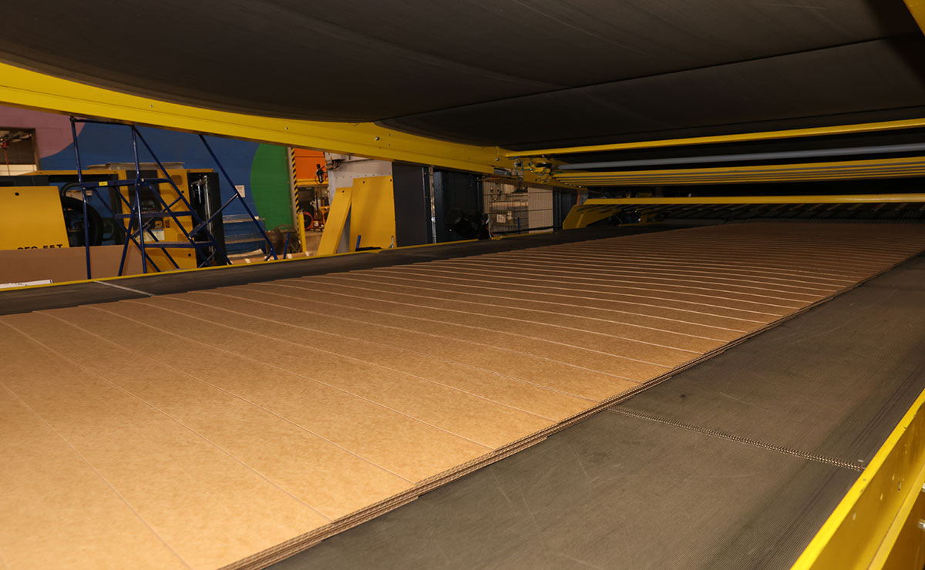
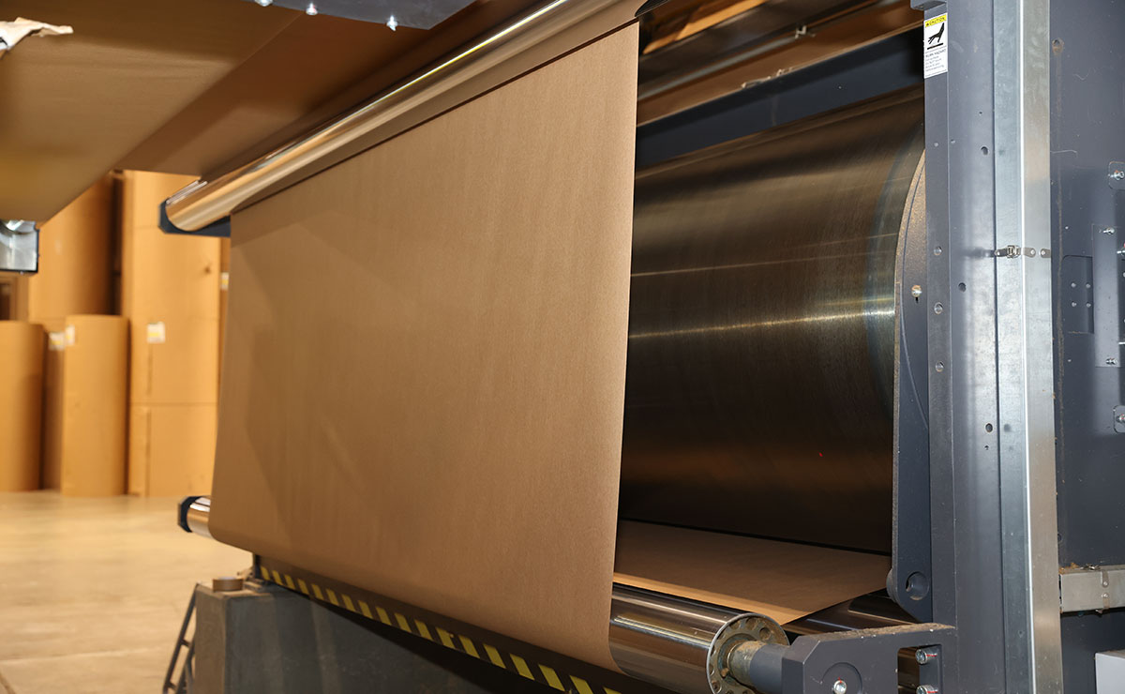
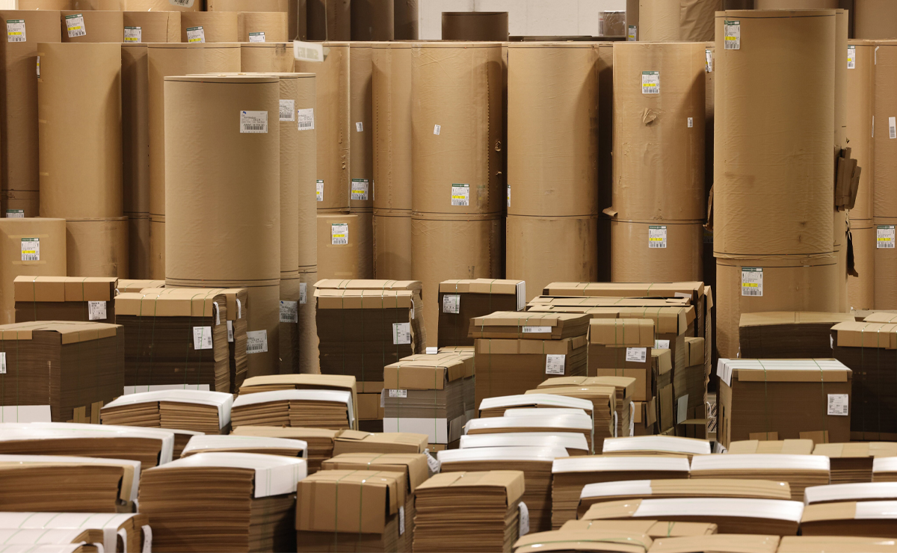
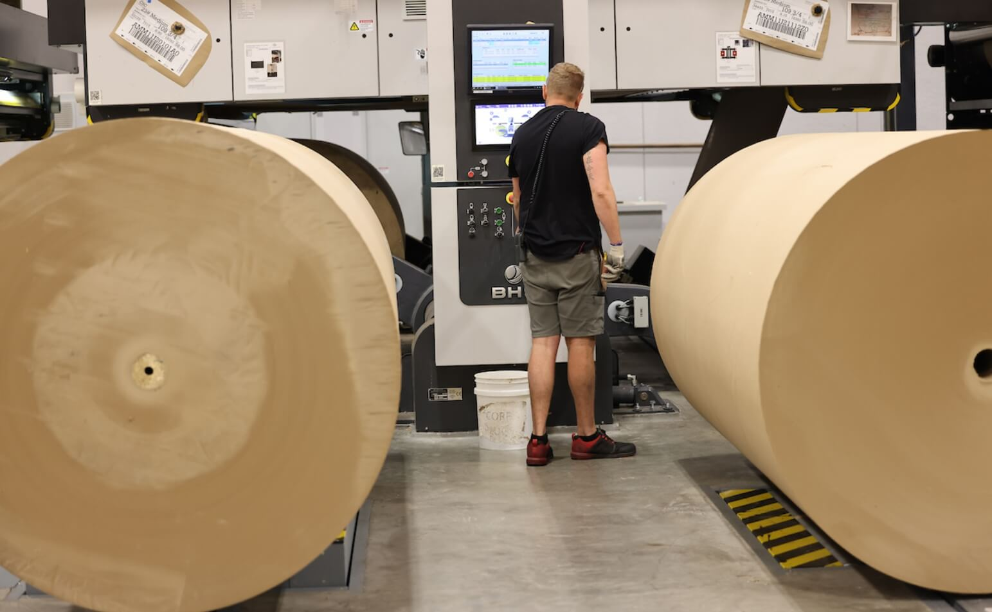
Продукція Corrugated Supplies Company, LLC

Slide 3
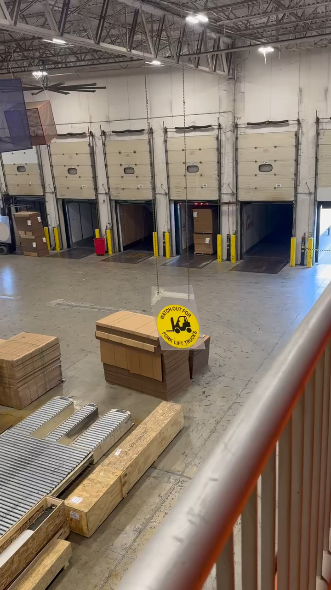
Завантаження / відвантаження продукції в
Corrugated Supplies Company, LLC
Неефективність процесу
Нераціональне використання об’єму
Порушення вагових норм
Пошкодження вантажу
Порушення черговості

Slide 4
Використані технології та підходи
Pack3D
Бібліотеко (.dll) орієнтованість
Максимізація використання records/structs замість class.
Використання Span, LINQ
Можливість використовувати Unity3d в якості вбудованої .dll або HTML5 стандарту

Slide 5
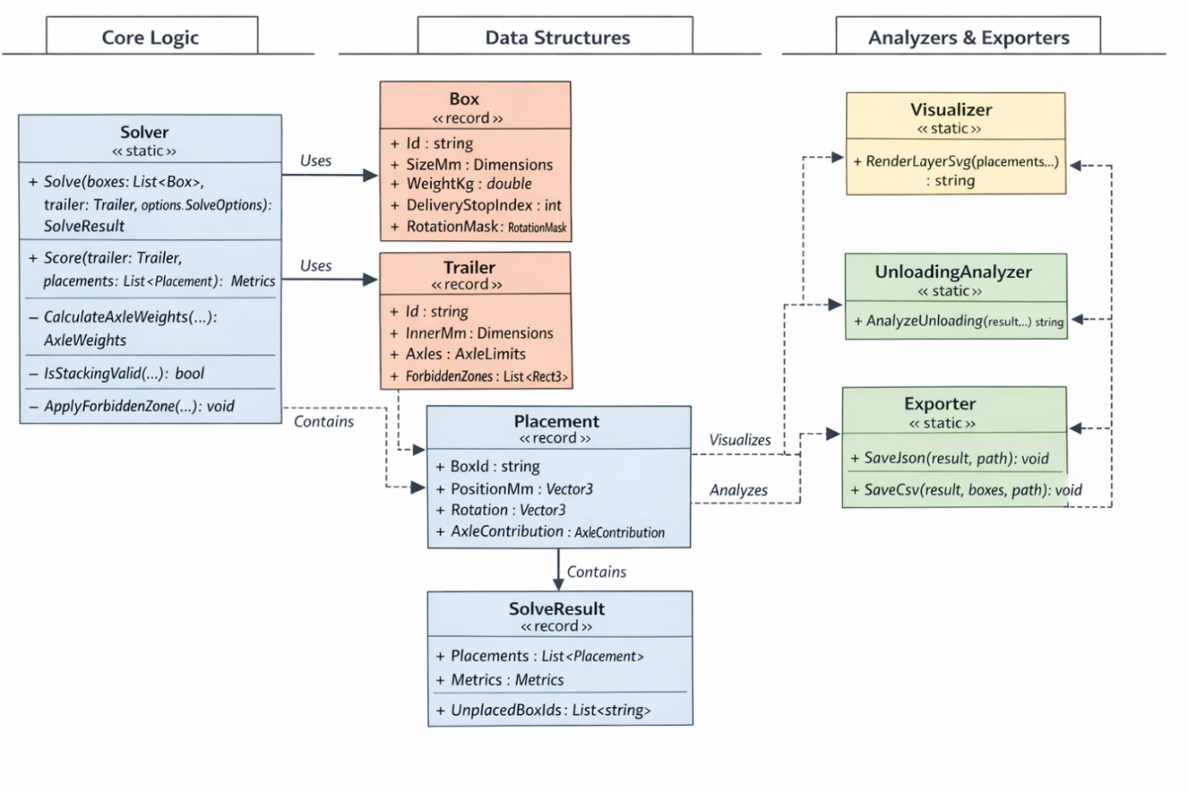
Використані технології та підходи

Slide 6
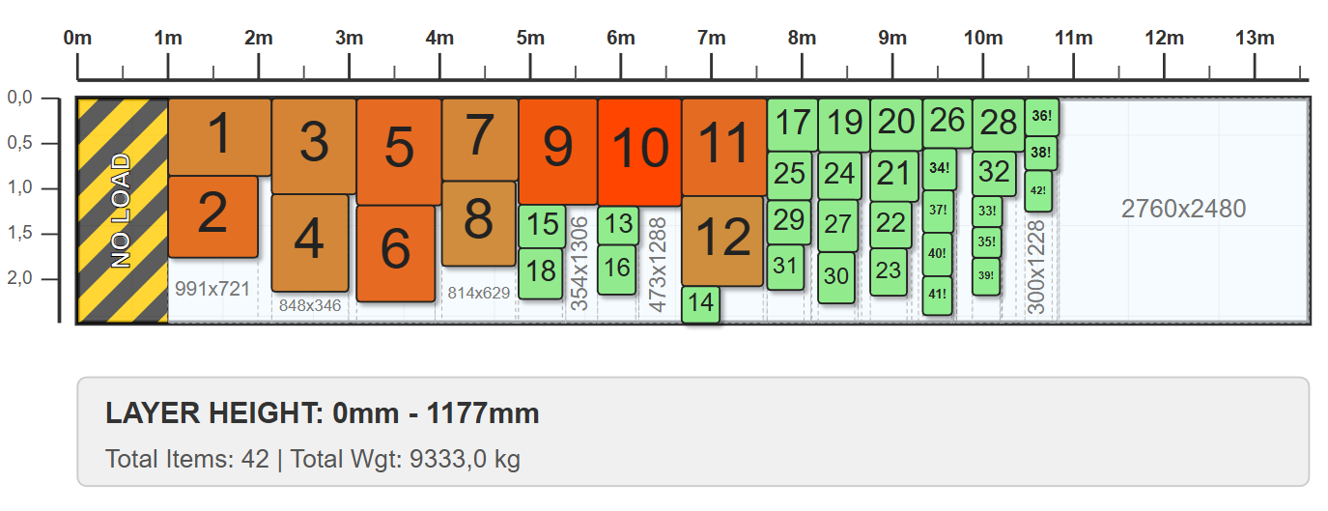
Результати vizualizator.cs для LIFO-експерименту

Slide 7
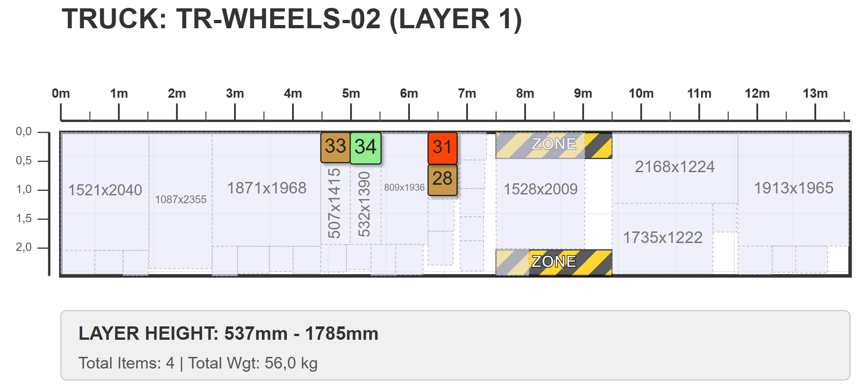
Резульатат vizualizator.cs для заборонених зон

Slide 8
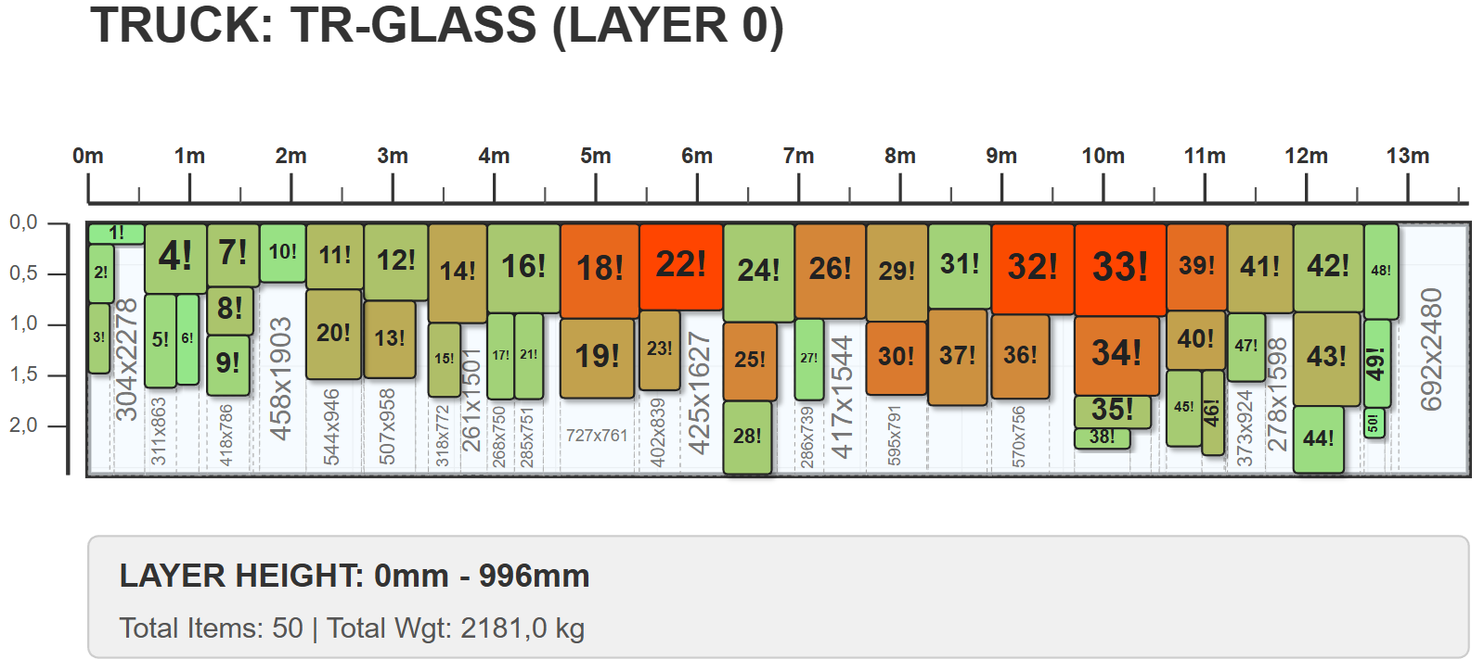
Результат vizualizator.cs для крихкого вантажу

Slide 9
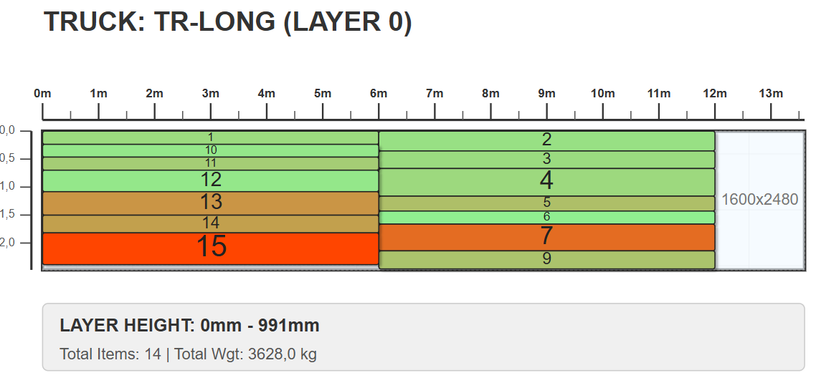
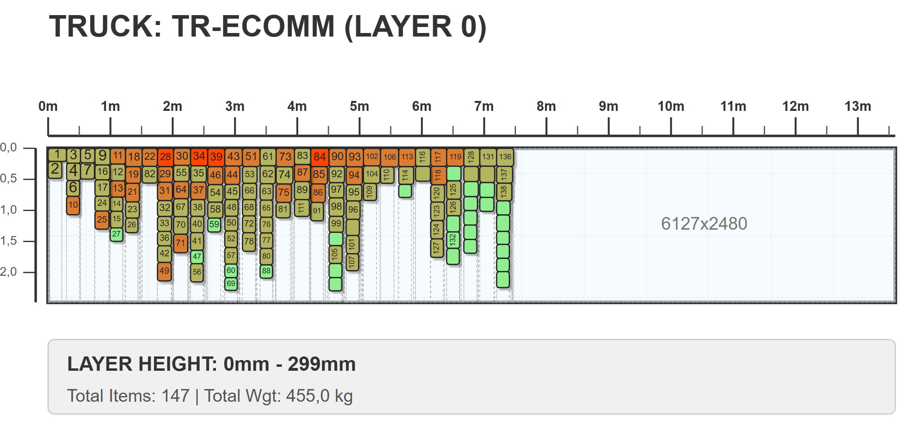
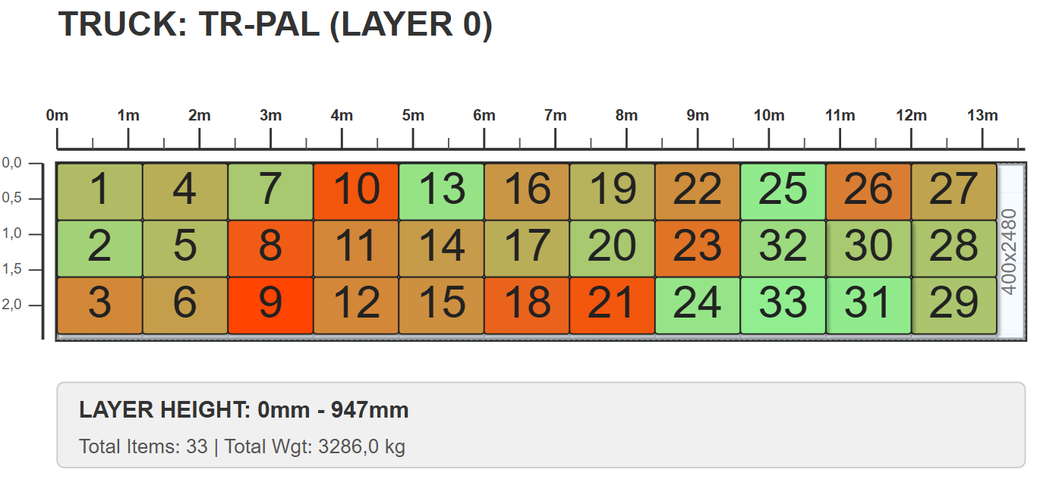
Результат vizualizator.cs різногабаритного вантажу

Slide 10
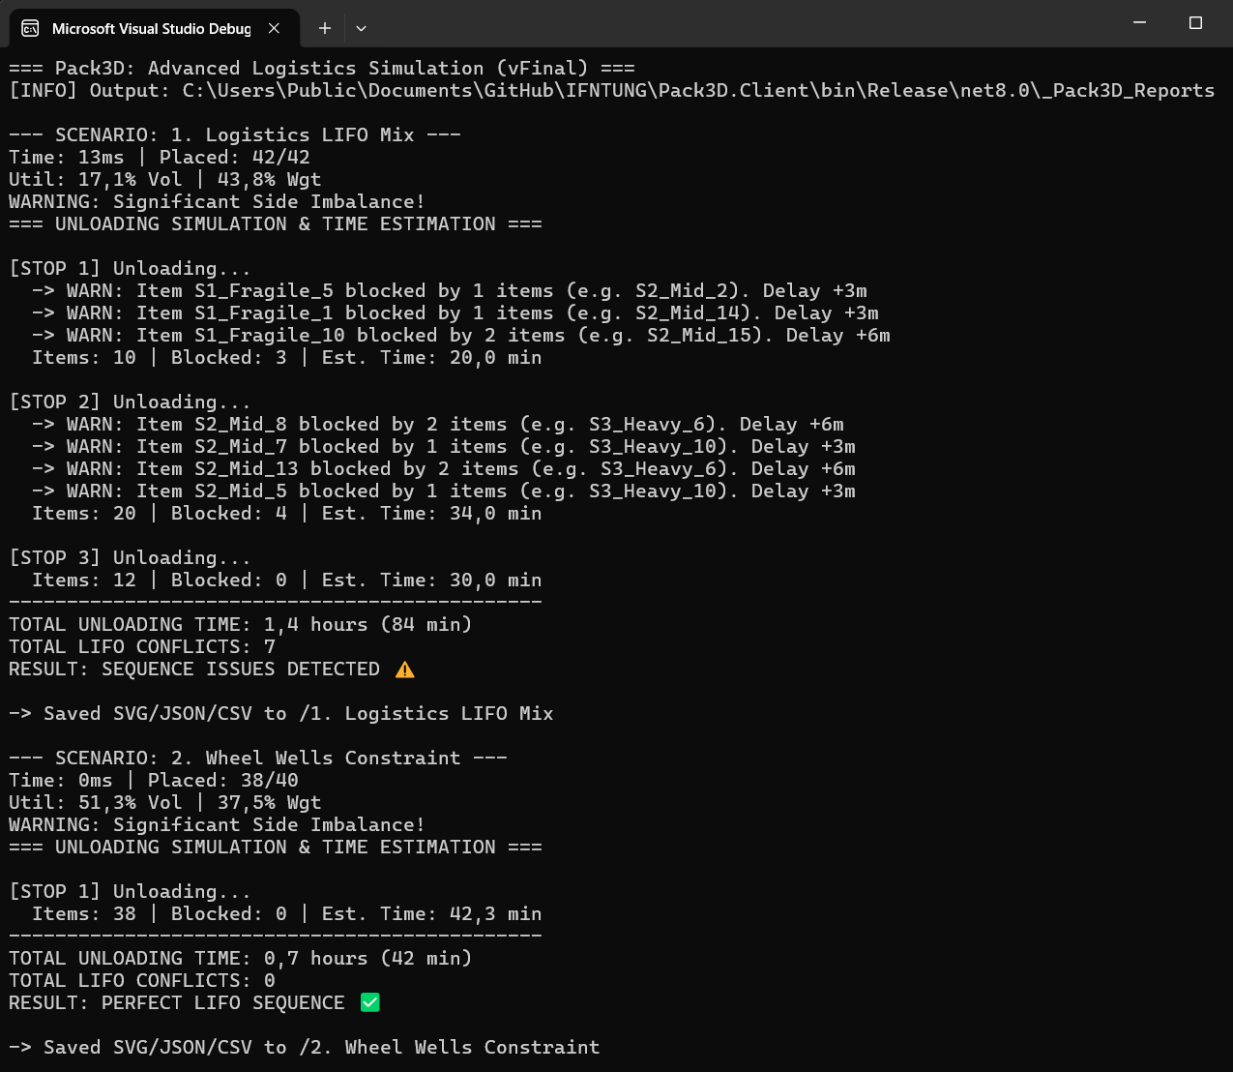
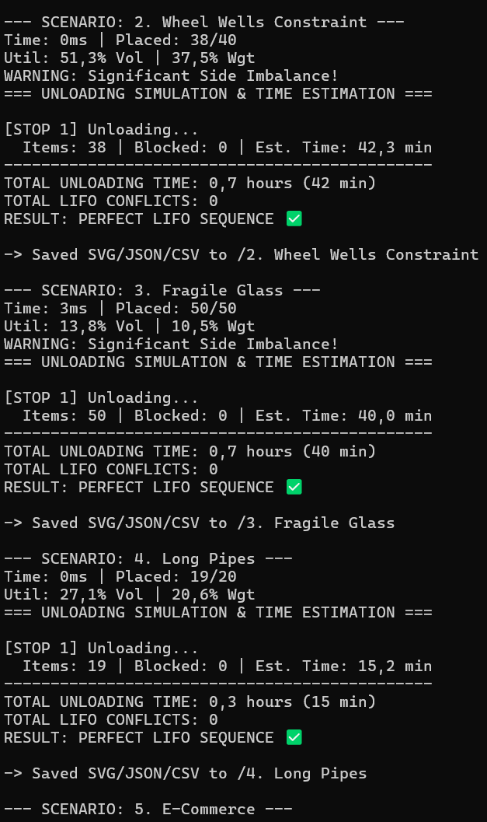
Логування результатів Program.cs

Slide 11
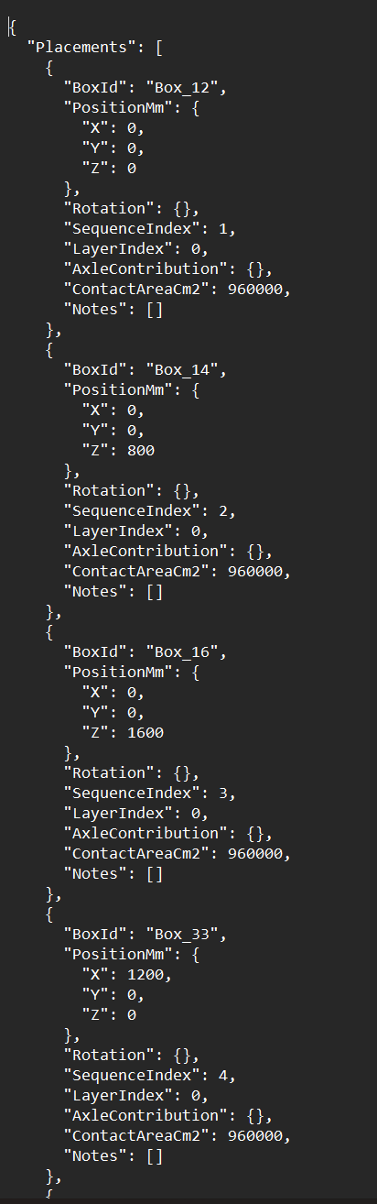
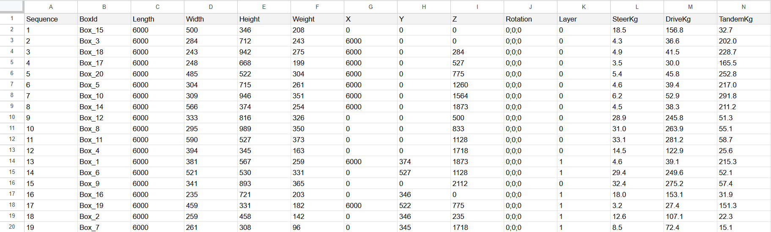
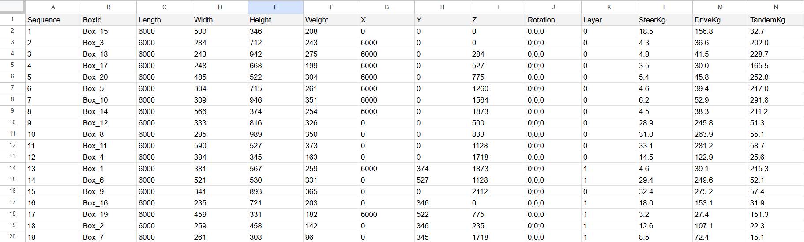
Експорт даних через Exporter.cs

Slide 12
Дякую за увагу !

